Slide 1
Rameno
L. Pazourek, Z. Rozkydal

Slide 2
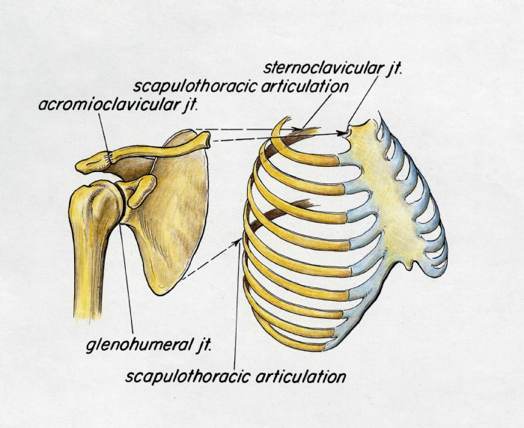
Anatomie
Lopatka
Klíční kost
Humerus
Glenoid
Hlavice humeru
Akromion
Proc. coracoideus

Slide 3
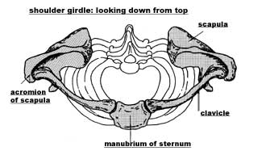
Anatomie
Pohyb v rameni je pohybem v:
  Glenohumerálním (GH) kloubu
  Acromioklavikulárním (AC) kloubu
  Sternoklavikulárním (SC) kloubu
  Thorakoskapulárním „kloubu“

Slide 4
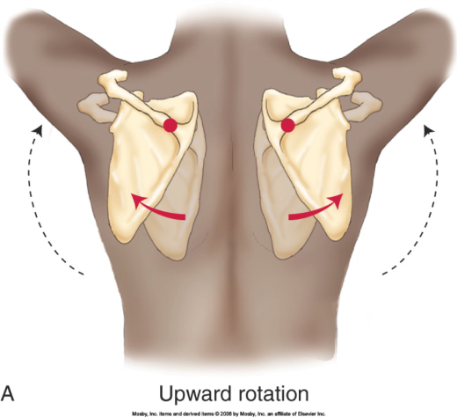
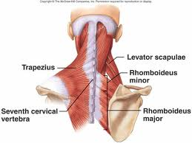
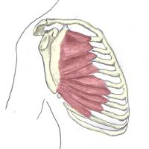
Anatomie
Úzká vazba na Th/C páteř a
svalstvo fixující lopatku k hrudní stěně

Slide 5
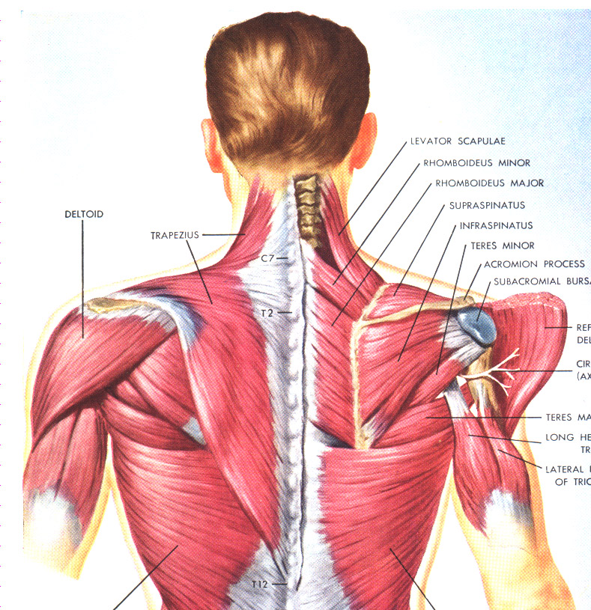
Anatomy of the shoulder

Slide 6
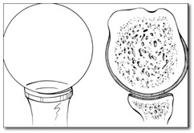
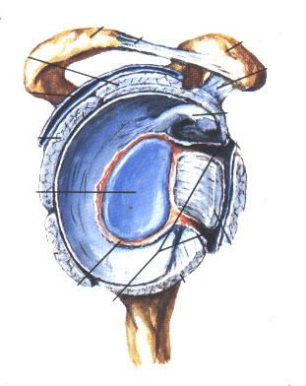
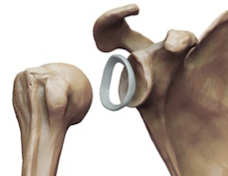
Pohyb a stabilita GH kloubu
největší rozsah pohybu- malá, plochá jamka
velká hlavice
minim. stabilita zajištěná kloubními plochami
význam měkkotkáňových stabilizátorů
  Statické: labrum glenoidale, kloubní pouzdro a glenohumerální vazy
  Dynamické: svaly rotátorové manžety (RM)
  deltový sval
Patologie:
  luxace
  instabilita

Slide 7
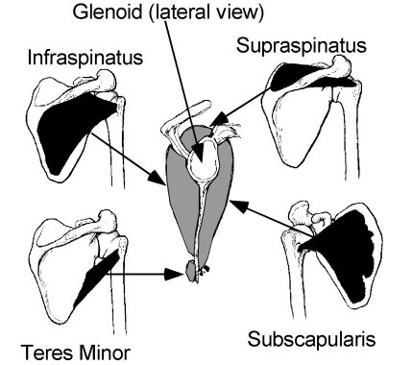
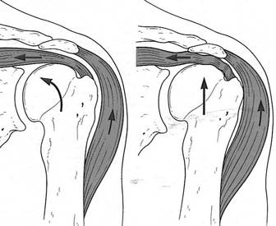
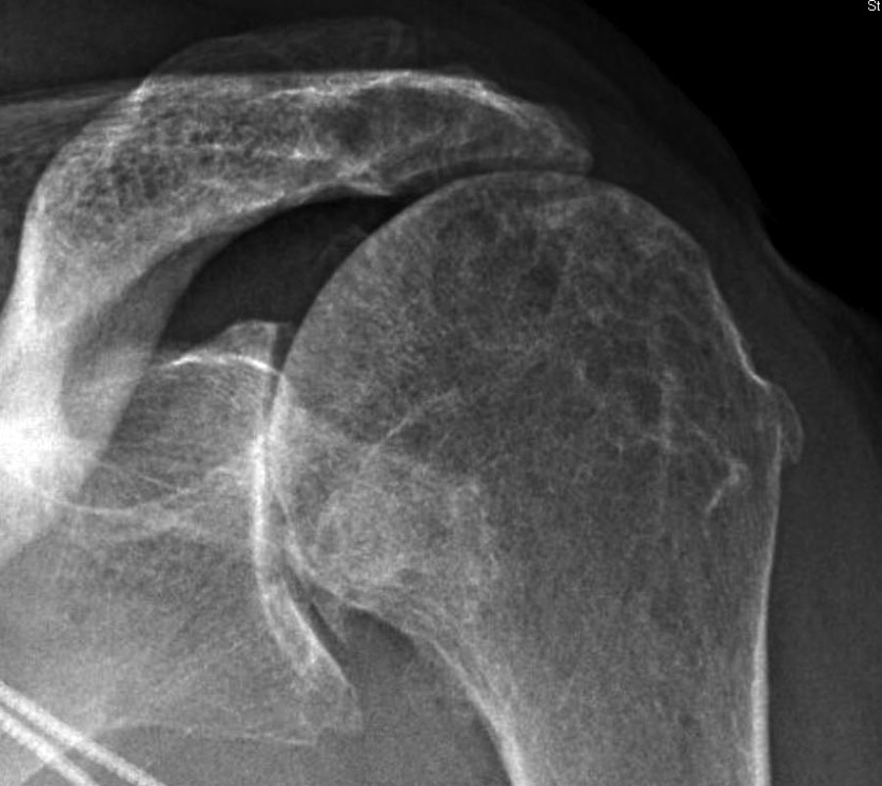
Rotátorová manžeta
m. subscapularis, m. supraspinatus, m. infraspinatus, m. teres minor
význam:
  depresor hlavice
  pohyb v GH kloubu (zvedání a rotace)
  dynamický stabilizátor GH kloubu
patologie:
  impingement syndrom
  tendinitidy a kalcifikace
  ruptury traumatické a degenerativní,
  rotátorová artropatie

Slide 8
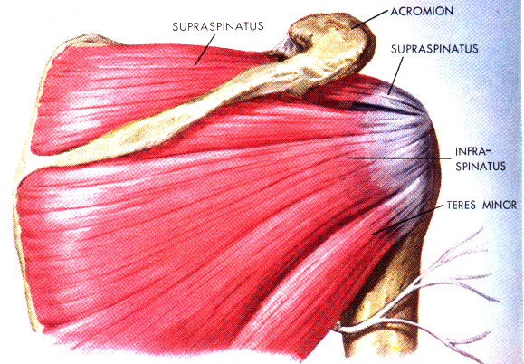
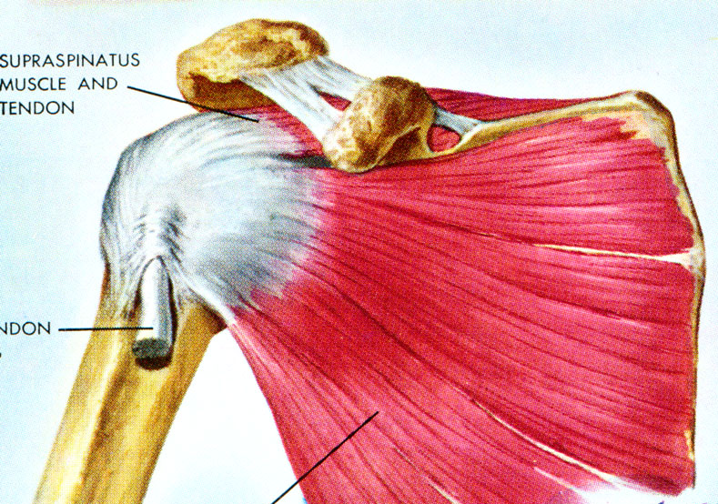
Rotator cuff
Rotator cuff:
m. supraspinatus
m. infraspinatus
m. teres minor
m. subscapularis
Function:
First 30 ° of abduction
Pressure of the humeral head
into glenoid cavity
Depressor of the humeral
head

Slide 9
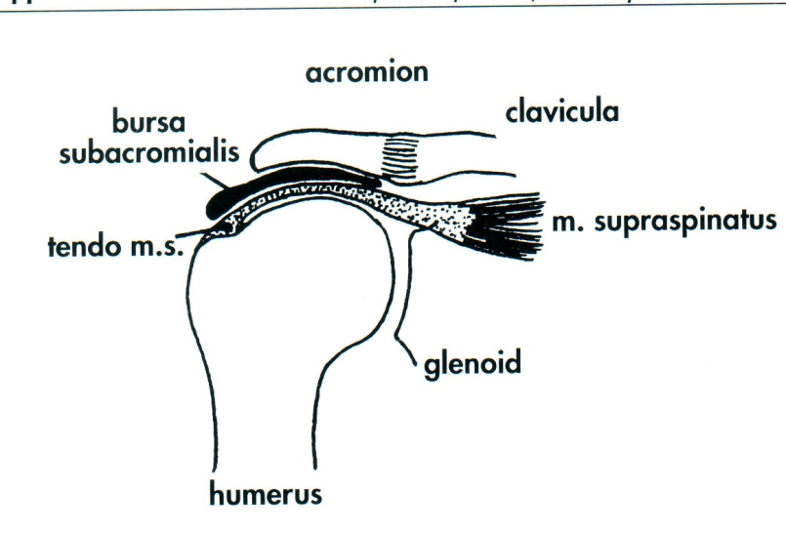
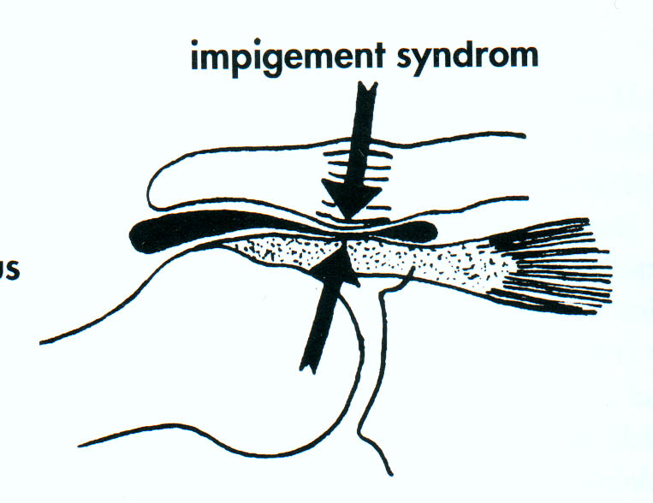
Subakromiální (SA) prostor
Prostor mezi hlavicí humeru a akromiem
Šlacha m. supraspinatus
subakromiální burza
Patologie: impingement syndrom
subakromiální burzitida
tendinitidy RM
kalcifikace
ruptura RM

Slide 10
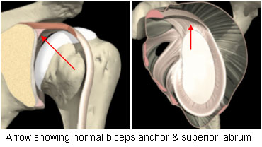
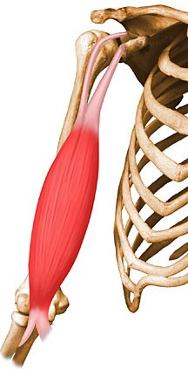
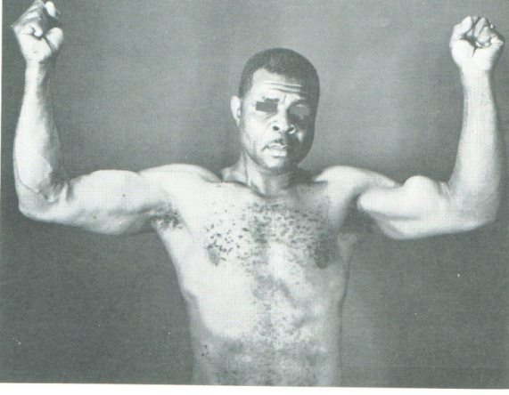
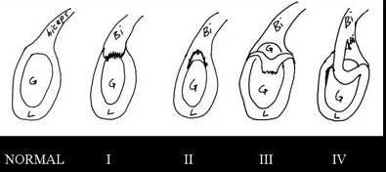
Šlacha dlouhé hlavy bicepsu
intraartikulárně probíhající šlacha
Úpon na horním labru
patologie: tenosynovialitidy
ruptury
SLAP léze

Slide 11
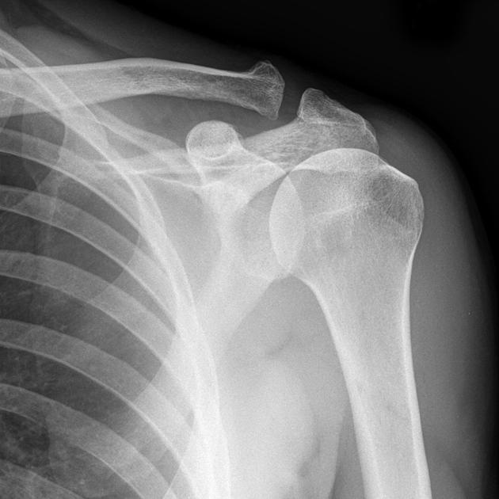
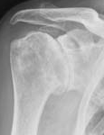
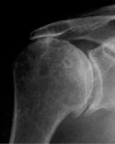
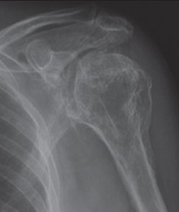
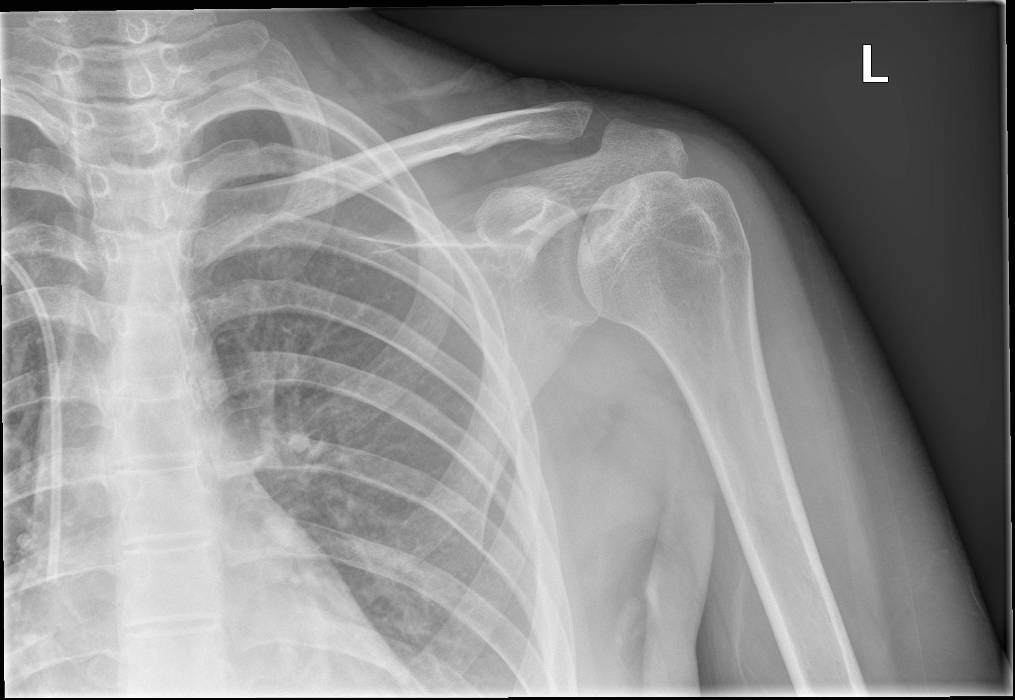
GH kloub = nezátěžový kloub
Primární osteoartróza je vzácná
Častěji:
  stavy po zlomeninách proximálního humeru
  revmatoidní artritida
  rotátorová artropatie
  vzácně nekrózy hlavice humeru

Slide 12
Anamnéza:
dominance paže
trauma
  zlomeniny – proxim. humeru, abrupce velkého hrbolu, zlomeniny klíční kosti
  luxace GH kloubu – první, recidivující, mechasnismus, směr, způsob repozice,..
  luxace AC a SC kloubu
  kontuze ramena
profesní, sportovní a další aktivity
  over-head aktivity, vrhačské disciplíny, jiné chronické přetěžování
prodělané choroby
  neurologické s ovlivněním funkce ramena (CMP, st.p. DMO, paréza brach.plexu, syringomyeliie, st.p. op. C pateře,..)
  onemocnění související se zmrzlým ramenem (DM, ICHS, thyreopatie)
  onkologické onemocnění (možnost meta postižení skeletu)
  možné příčiny přenesené viscerální bolesti (žlučník, bránice, srdce, plicní hroty)
předchozí léčba a operace ramena

Slide 13
Subjektivní obtíže pacienta:
Bolest- analýza bolesti
Omezení hybnosti a aktivit pacienta
(od sportu po běžné aktivity sebeobsluhy):
  pro bolest
  ztuhlost
  slabost
Instabilita
Další
  otok, rezistence
  deformita
  celkové příznaky,..

Slide 14
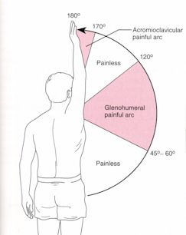
Analýza bolesti (charakter – intenzita – trvání - lokalizace - propagace – vazba na aktivitu)
Vazba na aktivitu
bolest mezi 60 – 120 st. – impingemetn syndrom (tzv. bolestivý oblouk)
bolest při plné elevaci – AC kloub
bolest při iniciální fázi abdukce (do 20-30st.) – postižení supraspinatu
pacient nemůže spát na postiženém rameni + noční bolesti – zmrzlé rameno, obtíže s AC kloubem, závažnější postižení GH kloubu (artróza, artritida, ..), masivní nebo akutní ruptura RM, akutní tendinitidy RM, nádory
bolest zcela bez vazby na aktivitu – přenesená viscerální bolest, nádory

Slide 15
Klinické vyšetření:
aspekce a palpace
vyšetření aktivní a pasivní hybnosti
funkční testy :
  testy na RM
  testy na impingement syndrom
  testy na biceps (šlachu CLMBB)
  testy na AC kloub
  testy na instabilitu v.č. zhodnocení ev. kloubní laxicity
orientační vyšetření C-pateře (event. následně dle nálezu doplnění RTG a neurologického vyšetření)
orientační zhodnocení prokrvení a inervace končetiny, resp. její periferie

Slide 16
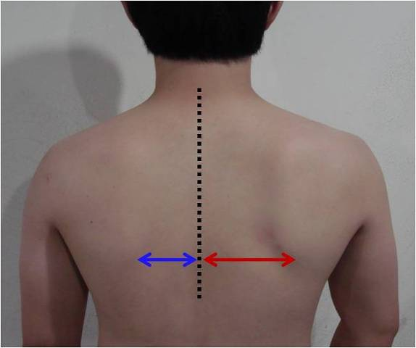
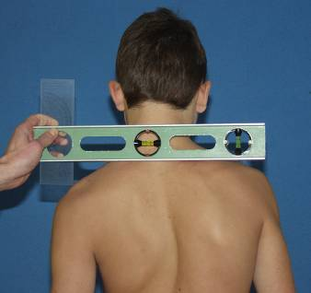
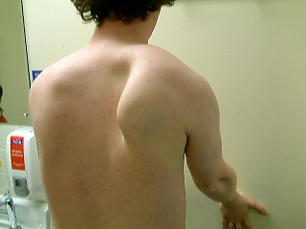
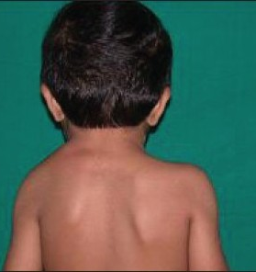
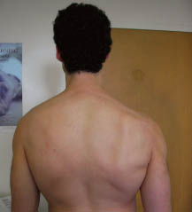
Klinické vyšetření - aspekce
asymetrie
  ramen
  lopatek
    deformity páteře (skolióza) a hrudníku
    svalové dysbalance
    scapula alta - Sprengel
    odstávající lopatka
      paréza n.thoracicus longus (m. serratus anterior)
      paréza n. accesorius (m.trapezius)

Slide 17
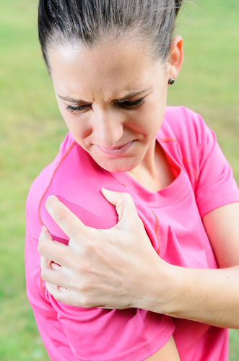
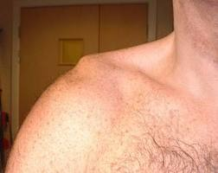
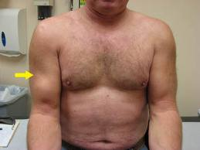
Klinické vyšetření - aspekce
stav svalstva
antalgické držení ramene event. deformita (luxace AC, SC i GH kloubu, zlomeniny klíční kosti a proximálního humeru, ruptura šlachy CLMBB)
otok a rezistence (trauma, synovialitida AC či SC kloubu, ganglion AC kloubu, tumory)
kožní změny (hematom, zarudnutí , jizvy)

Slide 18
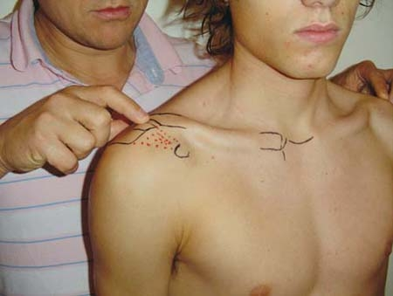
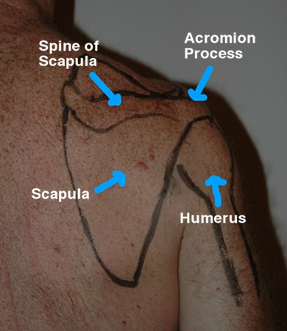
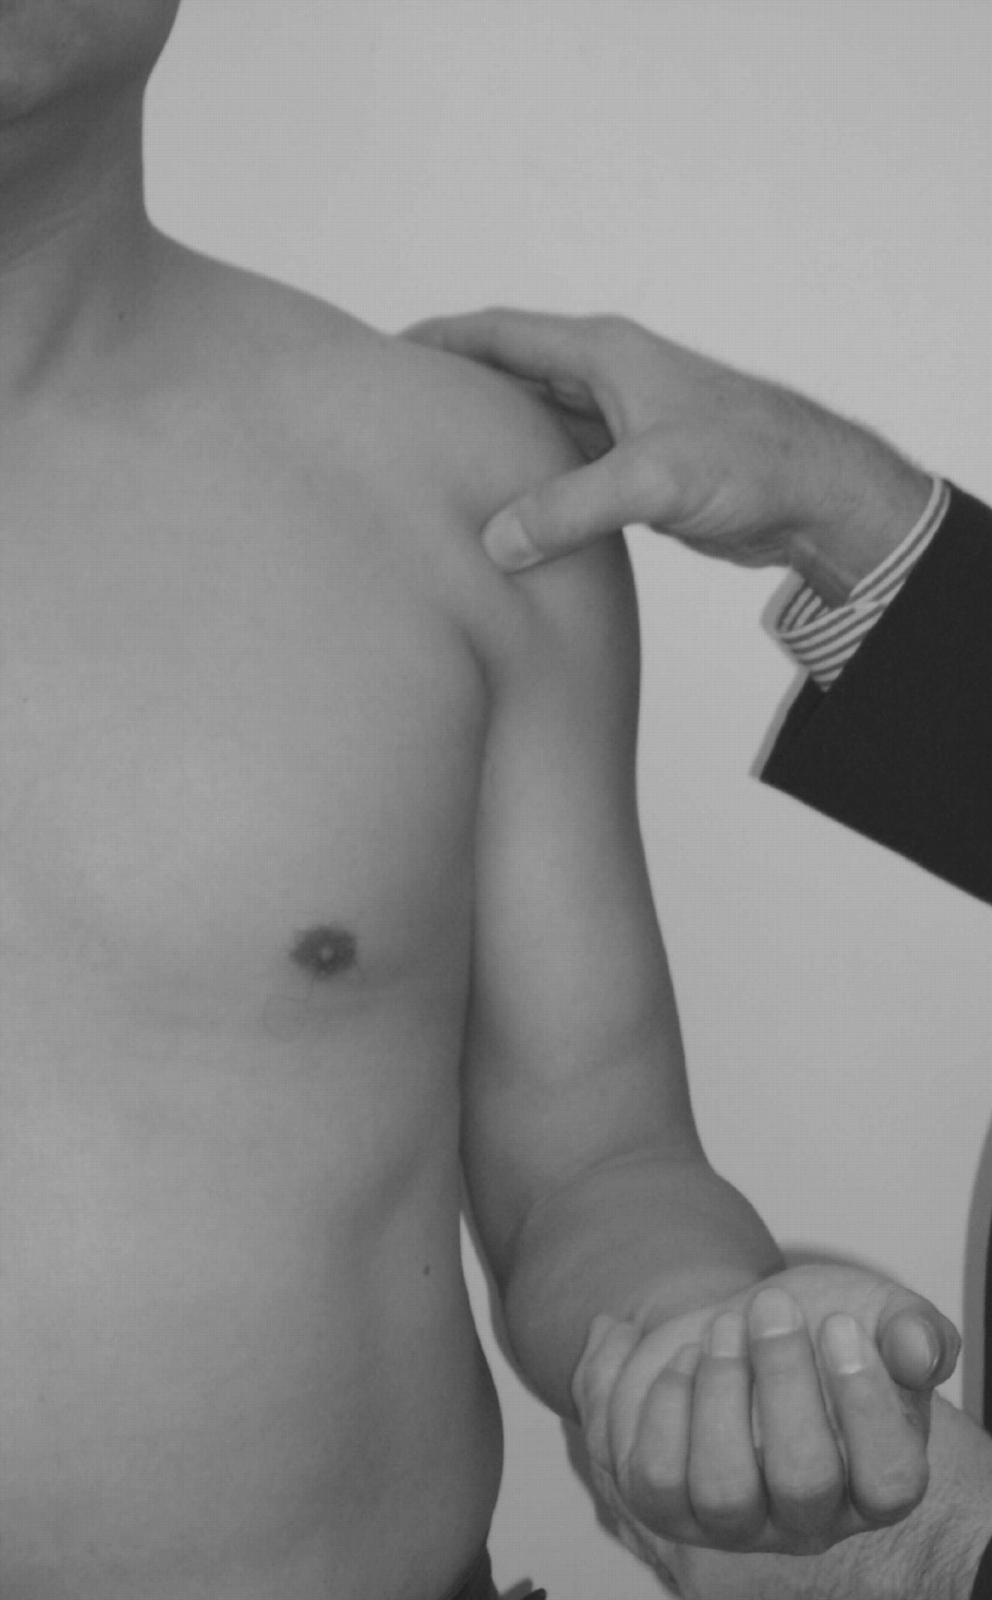
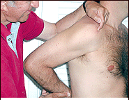
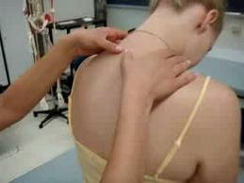
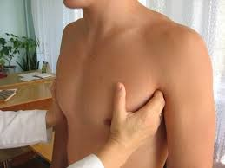
Klinické vyšetření - palpace

Slide 19
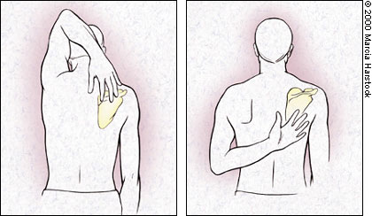
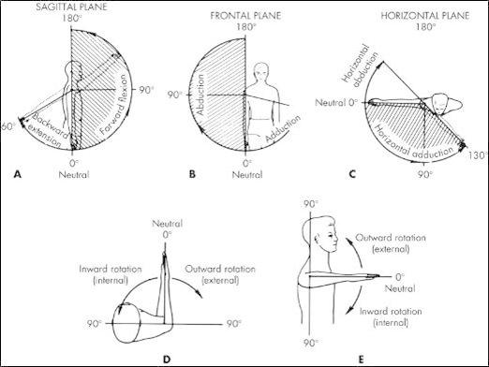
Klinické vyšetření – vyšetření hybnosti
SFTR
všímáme thorakoskapulárního pohybu
srovnat obě ramena
omezení aktivní / pasivní hybnosti
  artikulární příčina
  neuromuskulární příčina

Slide 20
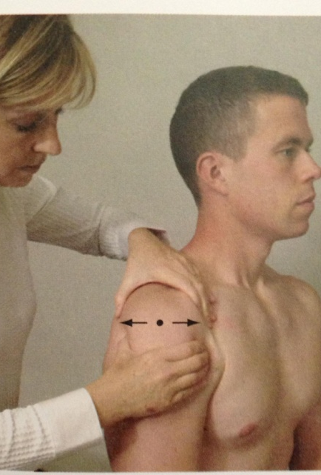
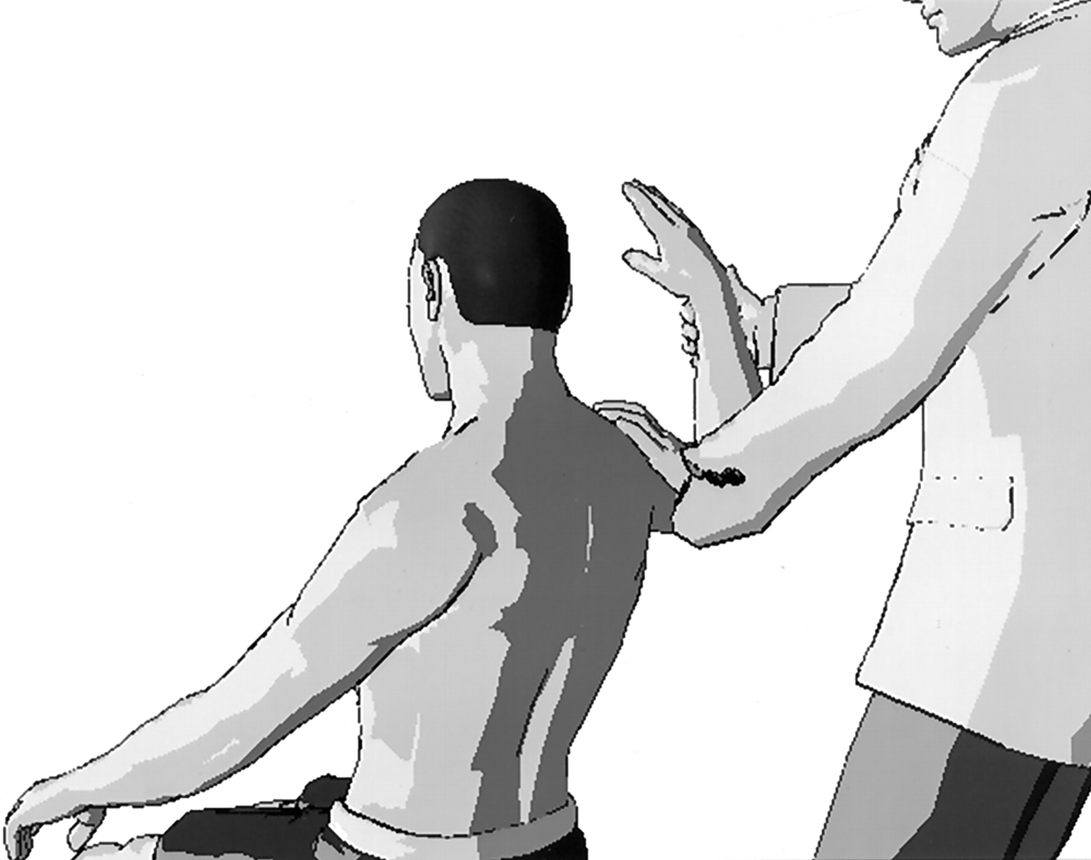
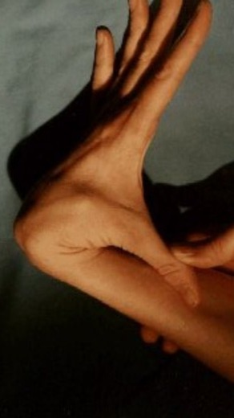

Klinické vyšetření – testy na stabilitu
posttraumatická nestabilita
  přední zásuvka
  Aprehension test
  Jobeho relokační test
  event. zadní zásuvka, zadní Apprehension test (u zadní instability)
habituální nestabilita
  příznaky mesenchymální laxicity
  sulcus sign
  známky multidirekcionální instability

Slide 21
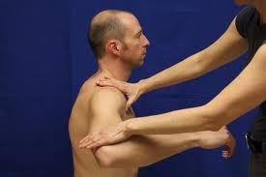
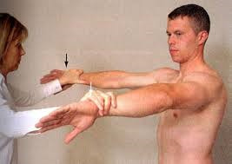
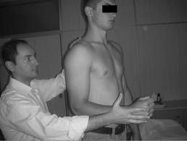
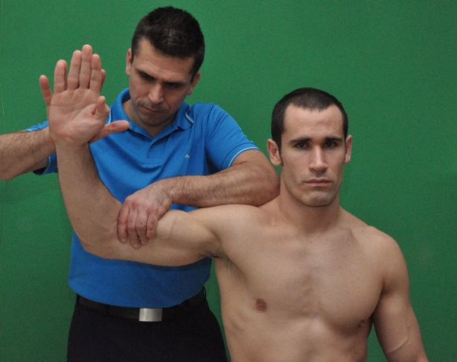
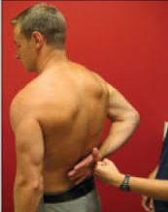

Klinické vyšetření – testy na RM
odporové testy na m.supraspinatus:
  O. st. abdukční test
  neschopnost zahájení abdukce (krčení ramen)
  Jobeho test
  drop arm test
odporové testy na m.infraspinatus a teres minor
  zevní rotace proti odporu
  horn blower´s sign
odporové testy na m.subscapularis
  vnitřní rotace proti odporu
  Gerberův test
  Napoleon sign (press belly test)

Slide 22



Klinické vyšetření – testy na impingement
bolestivý oblouk (60 – 120st.)
krepitace
impingement sign dle Neera
impingement sign dle Hawkinse a Kennedyho
Neerův infiltrační test

Slide 23



Testy na šlachu dlouhé hlavy bicepsu
bolestivost na ventrální straně ramena
palp. bolestivost v obl. intertuberculárního sulku
Speed test
Yergassonův test
sesunutí svalového bříška CLMBB při ruptuře její šlachy

Slide 24



Testy na AC kloub
bolestivá palpace AC kloubu
bolestivá plná elevace (160-180st.)
příznak klávesy u AC luxace

Slide 25




Zobrazovací a laboratorní vyšetření:
RTG
Sono
CT
MRI
laboratorní vyšetření :
  zánětlivé markery (KO, FW, CRP)
  vyšetření kloubního punktátu
  onkomarkery (PSA, biochemický screening na myelom)
  markery kostní resorbce (osteoporóza) ev. novotvorby
  (ALP – M.Paget)

Slide 26



RTG
projekce:
  AP
  Axiální
  Transthorakální
  Y projekce na lopatku
  + RTG C pateře
  + RTG srdce a plic

Slide 27






RTG
význam:
  zcela zásadní – dg. a vyloučení
    traumat (zlomeniny, luxace)
    kostních nádorů
    artikulárních degenerativních, zánětlivých, artropatických a dalších změn

Slide 28







RTG
    instability (Hill Sachsův defekt, zjevné dysplastické změny)
    patologie SA prostoru (snížení SA prostoru, AC artróza, kalcifikace RM a SA burzy, tvar akromia v Y projekci)

Slide 29



Ultrazvuk
s výhodou přímo na ortopedické ambulanci
upřesní a doplní klinické vyšetření
standardních pohledy (řezy) + dynamické vyšetření:
vždy srovnání s druhou stranou

Slide 30



CT
přesnější zhodnocení kostních struktur
možnost 3D rekonstrukcí
  zlomeniny proximálního humeru a lopatky
  před TEP ramene
  nestabilita:
    kostěná Bankartova léze
    Hill Sachsův defekt
    dysplazie glenoidu
  kostní nádory (proximální humerus, lopatka v.č. vnitřní plochy)

Slide 31



MRI
přesnější zhodnocení měkkotkáňových struktur
MRI artrografie
Význam:
  postižení RM, šlachy CLMBB, labra (Bankartova léze), SLAP léze
  artróza, nekrózy hlavice humeru, Hill-Sachsův defekt
  nádory (kostní i měkkotkáňové)

Slide 32

Tenosynovitis of long head of biceps
Tenderness
Resisted flexion and supination
of the elbow
Therapy:
Corticosteroids locally
Rest, sling
NSAID

Slide 33

Rupture of long head of biceps
Therapy:
Rest, sling
NSAID
Surgery – up to 40 years
Conservative- over 40 years
Surgery:
key hole fixation to the humerus
Suture to the short head
of biceps

Slide 34

Rupture of long head of biceps
Tenderness
Distalisation of
muscle belly
Diminished strength
Managment:
conservative
surgery

Slide 35





Bursitis subacromialis
prudká, silná, pálivá bolest,
nemožnost pohybu, palpační bolest
RTG mohou být obláčkové kalcifikace
Konzerativní léčba:
Klid, lok. kortikoid, NSA
později fyzikální terapie
LTV
Operativní léčba:
exstirpace burzy při ASAD

Slide 36

Supraspinatus tendinitis
Tenderness over greater
tuberosity
Limited movements
Therapy:
Rest, NSAID
Corticosteroids
Physiotherapy

Slide 37


Impingement syndrom
Příčiny:
ostruha akromia
změna tvaru a úhlu akromia
spodní osteofyty AC kloubu
prominence TM

Slide 38

Impingement syndrom
Symptoms:
Painful arc
Impingement sign
Impingement test
Jobe test
X-ray:
Narrowed subacromial space
Y view- outlet view
Arthrography
Ultrasonography

Slide 39

Impingement syndrom – stádia dle Neera
Otok, hemorhagie v m. supraspinatus
2. Fibróza, tendinitis, zánět subdeltoidální burzy, degenerativní změny v RM
3. Ruptura rotátorové manžety a dlouhé hlavy bicepsu
Terapie:
1. st. : konzervativní- klid, NSA,
LTV, fyzikální terapie,
lok. kortikoid
2. st. : konzervativní / operační
3.st. : operační- ASAD
ASK subakromiální dekomprese

Slide 40



Postižení RM
Typy postižení:
Tendinopatie – zánět a degenerace
Degenerativní ruptury
Traumatické ruptury
Rotátorová artropatie

Slide 41


Rotator cuff tear
Partial tear:
Severe pain
Painful abduction
Keeps the arm in position
of adjusted abduction
Ultrasonography
Management: conservative
arthroscopy- suture

Slide 42


Rotator cuff tear
Complete tear:
No active abduction
Lifting of the shoulder
Drop arm test
Pain
Management: suture

Slide 43




Suture of RC
The aim: attachment to greater tuberosity

Slide 44


Management:
suture: Arthroscopy
The aim: attachment to greater
tuberosity

Slide 45







SLAP léze = superior labrum anterior, posterior
Odtržení úponu dl. hlavy bicepsu
při horním okraji glenoidu

Slide 46



SLAP - léčba
Konzevativní
ASK- debridement, sutura
Tenotomie
Subpektorální tenodéza
Subpectoral tenodesis
suture

Slide 47

Syndrom zmrzlého ramene
frozen shoulder, capsulitis adhesiva
Postupné omezování hybnosti
Bolesti
Strach z pohybu
Svraštění kloubního pouzdra
Obliterace v dolním recesu
Zmenšení kloubní dutiny
Zkrácení měkkých tkání
Reflexní svalové spasmy

Slide 48

Příčiny sy zmrzlého ramena
Primárně - idiopaticky
Sekundárně:
  běžné patologie GH, AC, SC i
  scapulothorak. kl.
  Stavy po úrazech a zánětech
  Poruchy krční páteře
  Thoralic outlet syndrom
  Nádory plic- hrot plícní
  Afekce pleury
  Choroby srdce
  DM

Slide 49

Terapie sy zmrzlého ramena
Onmocnění má dlouhodobý charakter - vydržet
dlouhodobě LTV
NSA, lokálně kortikoid, fyzikální terapie
ASK- dekomprese, redress v CA, debridement

Slide 50
Nestability GH kloubu
Def.: neschopnost udržet hlavici centrovanou do
glenoidální jamky (subluxace, luxace)
Klasifikace:
  akutní x recidivující
  multidirekcionální x unidirekcionální (hl. přední)
  akutní traumatická x recidivující posttraumatická x habituální
Anamnesticky:
  okolnosti první luxace a další luxace
  laxicita

Slide 51



Nestability GH kloubu
Akutní traumatické luxace:
  přední (94%) x zadní x dolní (axilární – erecta) x horní (přes RM)
  Bankartova léze + Hill-Sachsův defekt – riziko recid. posttraumatických luxací
  nižší věk – vyšší riziko recid. posttraumatických luxací (pod 20 let až u 60-70%)
Postraumatická recidivující luxace:
  terapie:
    ASK stabilizace
    otevřené op. (Bankartova op.)pouzdra a zkrácení svalů)

Slide 52
Nestability GH kloubu
Habituální luxace:
  Zadní (při glenoidální dysplazii)
    ASK kapsulorafie
    Otevřeně (kapsulorafie + zadní OT glenoidu a vložení štěpu (Scottova op.)
  Multidirekcionální (hyperlaxicita nebo rovněž při dysplazi či při svalových poruchách)
    op. řešení rezervovaně (kapsulorafie) – snaha zejména o ovlivnění RHB
Inveterované luxace – velký problém

Slide 53


Omartróza (glenohumerální artróza)
Sekundární
  Posttraumatická (po fr.)
  Sekundární při RA
  Následkem rotátorové artropatie
Primární
Terapie:
  konzervativně
  operačně
    Resurfacing
    CKP
    TEP
    Reverzní TEP

Slide 54





Slide 55


Rotator arthropathy
Reverse total shoulder artroplasty

Slide 56
Infekce a tumory
Purulentní artritida
Tumory
  Maligní primární (OSA, CHoSA, EwingSA)
  Maligní sekundární (metastázy)
  Benigní a nádorům podobné afekce (např. OBN, chondroblastom, ..)

Slide 57


Onemocnění AC a SC kloubu
synovialitida
artróza
distorze
subluxace
luxace

Slide 58


Přenesená bolest:
C páteř – cervikobrachiální syndrom
hernia disci

Slide 59


Přenesená bolest: thoracic outlet syndrom
Komprese plexus brachialis a cév v krajině klíční kosti

Slide 60


Přenesená bolest:
Viscerální:
Nemoci srdce
Nemoci plic, pleury
Nemoci žlučníku a žlučových cest
Neuralgie herpes zoster !

